Slide 1
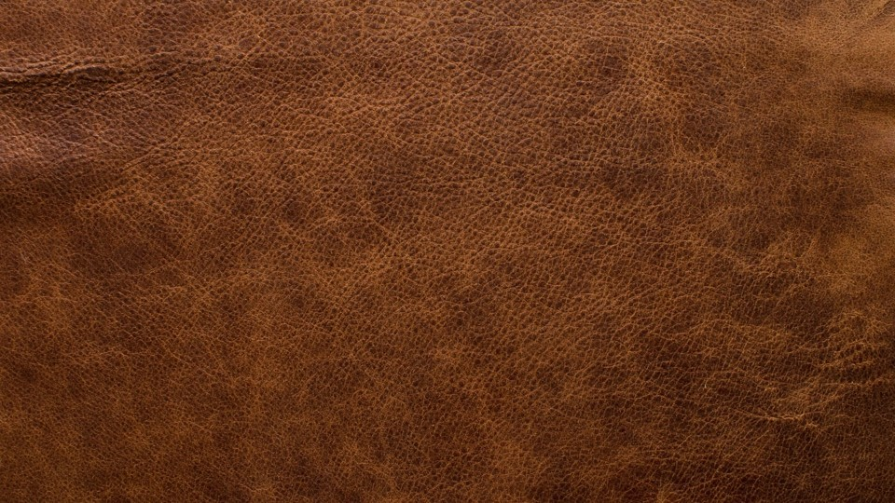



Slide 2


Slide 3


Um Lindo Sorriso De Mulher
Marcial Salaverry

Slide 4


Slide 5

Que insondáveis mistérios
encerra um sorriso de mulher...
Seus lábios, ora sérios,
ora um meigo e doce sorriso mostrando...
Por vezes entreabrindo-se suavemente...
Como beijos querendo, somente...
Lábios...doces lábios...
Quero com carinho beijá-los...
Às delícias do amor leva-los.

Slide 6


Slide 7


Slide 8
Mas como nesse segredo penetrar?
Ei-la em doce sorriso...
Parece ao amor convidar...
Ou então apenas é um aviso.
De quem a distância quer manter...
E deixar-me apenas a sofrer...
Doces mistérios de um sorriso feminino.
Que faz sempre perder o tino...
Como desvendá-los?
Tenho que beijá-los...

Slide 9
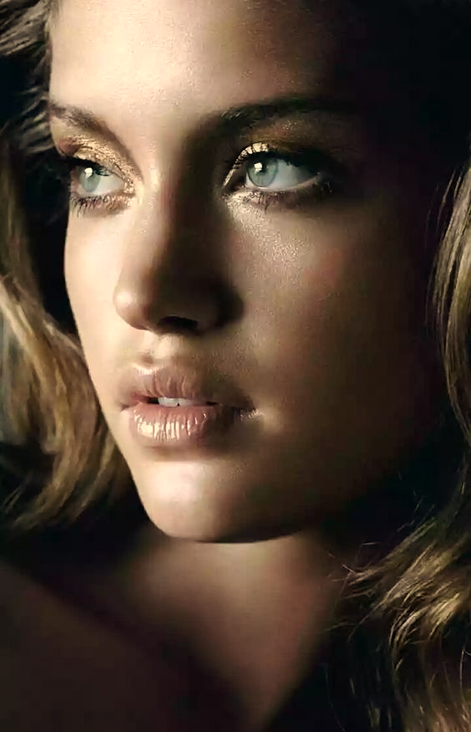

Slide 10
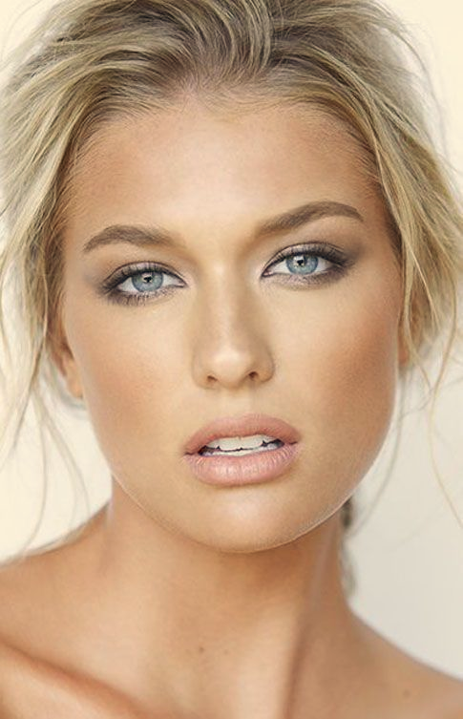

Slide 11

Cléo Menegatt
Marcial Salaverry

Slide 12


Slide 13
Imagens: Internet e Acervo Pessoal
Texto: Marcial Salaverry
Música: Leo Rojas-Watch Over My Dreams
www.pinterest.com/cleonicemenegat/vídeos
Canal no Youtube:
https://www.youtube.com/channel/UCOqGbdkljrk4Oo-W1JKI0MA/videos?view_as=subscriber
Criação, Formatação e Edição:
Cléo Menegatt
cmenegatt2016@gmail.com

